Slide 1
Créez un outil de visualisation pour un réseau neuronal convolutif
Chems / alicia

Slide 2
Objectif
Création d’un outil de pour expliquer le fonctionnement d’un réseau de neurones
3 versions de l’application:
- Prédire un chiffre
- Prédire un chiffre d’après le dessin
- Visualisation des neurones

Slide 3
Présentation de l’application

Slide 4
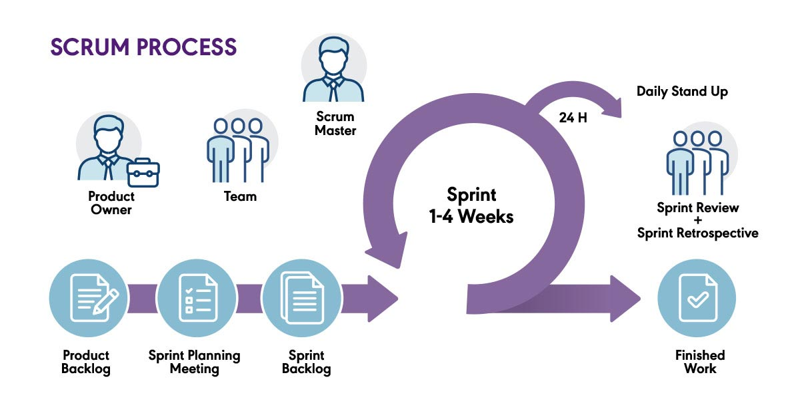
organisation
Sprints de 5 jours
Identification des Taches
Répartition des Taches

Slide 5




Prédiction

Slide 6
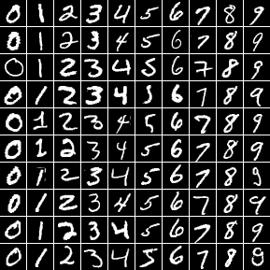
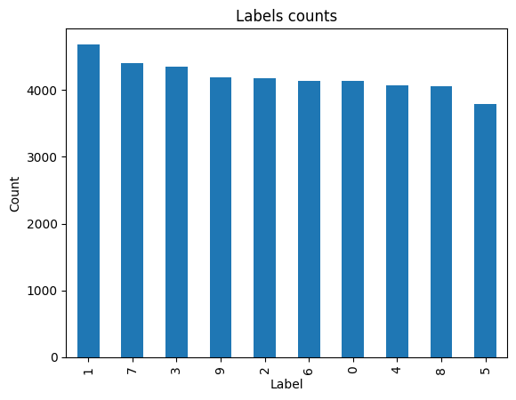
Donné d’entrainement du model

Slide 7
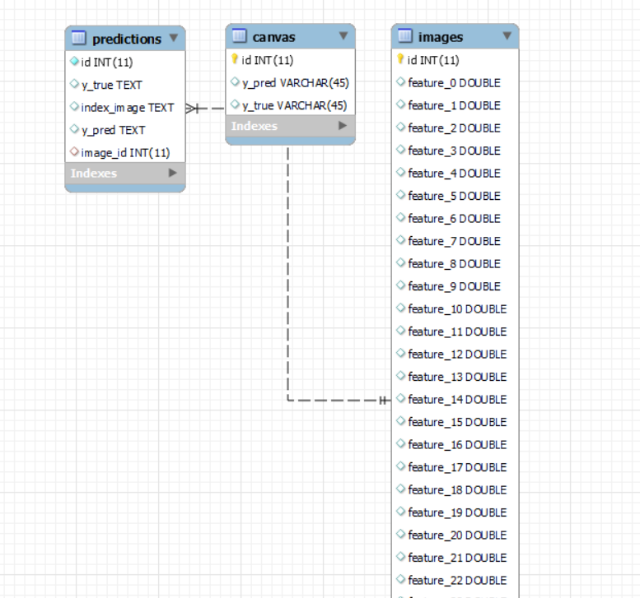
Base de donné

Slide 8
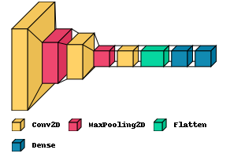
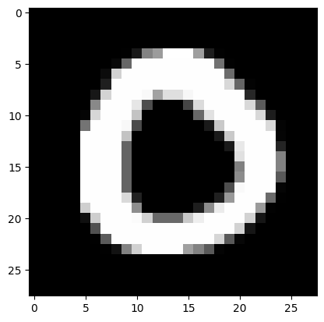
model
Feature extraction
Classifier
Input
Output
Prédiction:
0

Slide 9
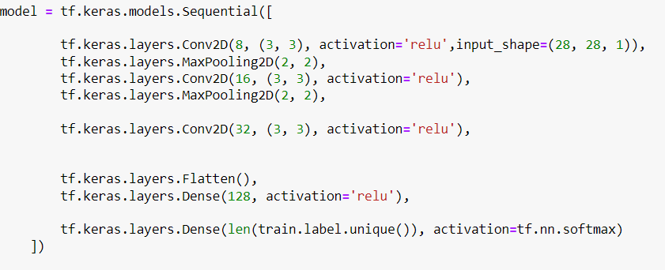
model
10 epoch
batch_size=32

Slide 10
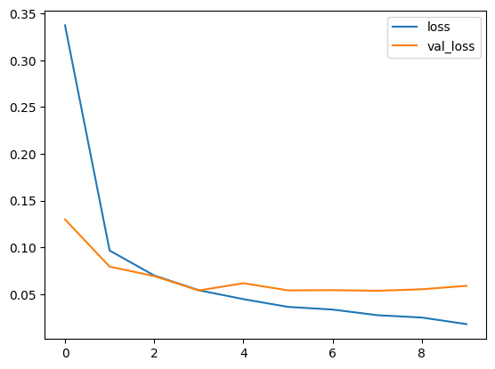
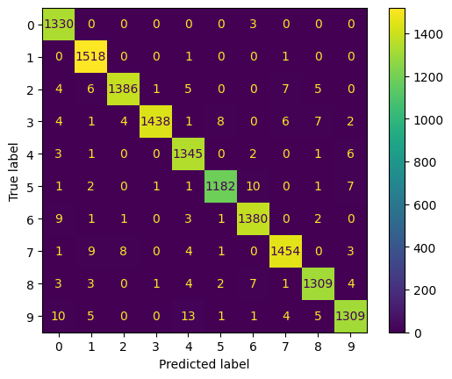
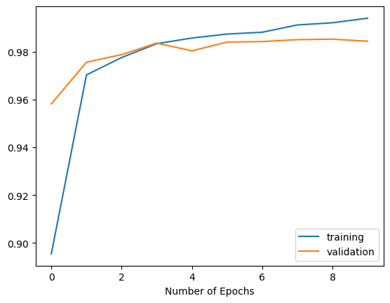
Evaluation du modèle
Loss
Accuracy

Slide 11
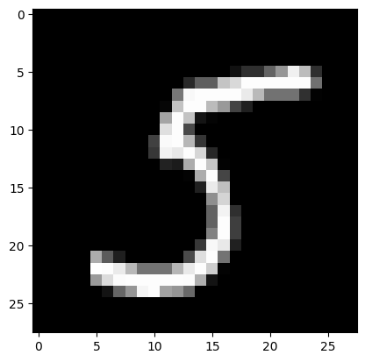
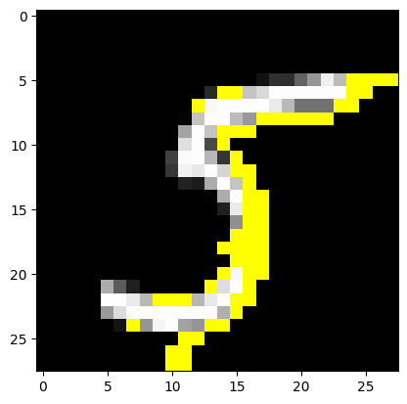
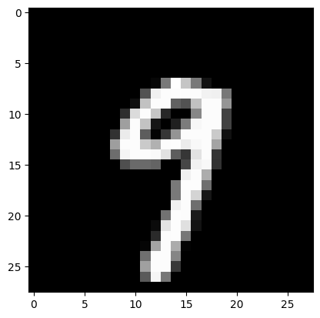
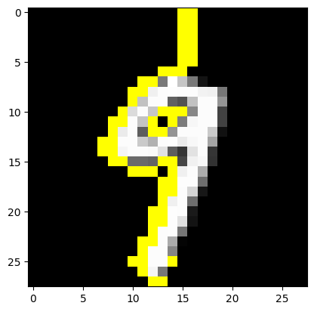
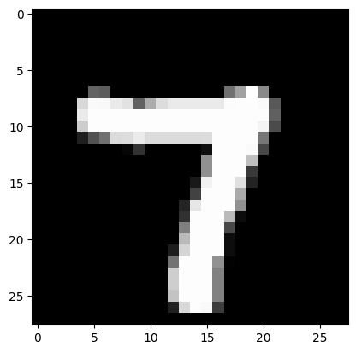
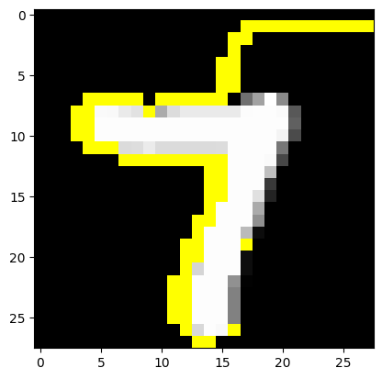
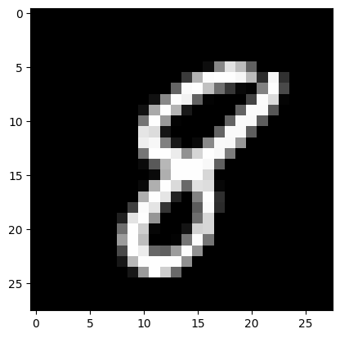
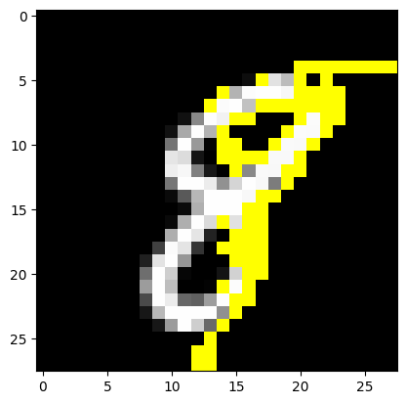
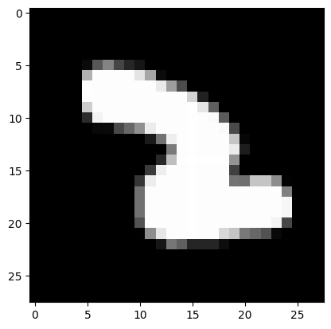
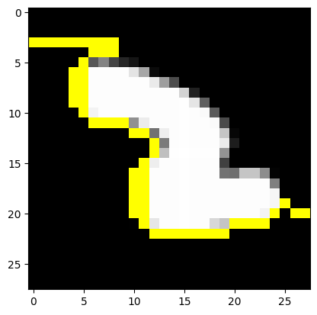
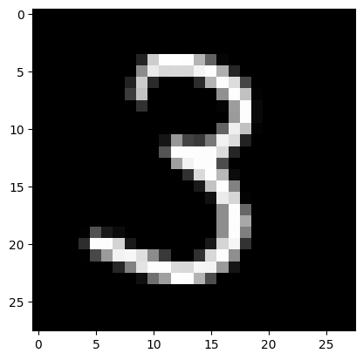
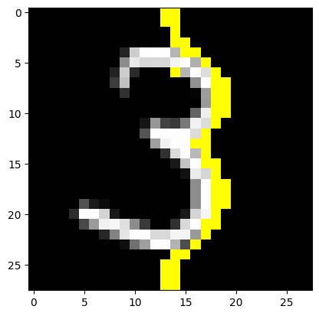
explicabilité du model avec lime

Slide 12
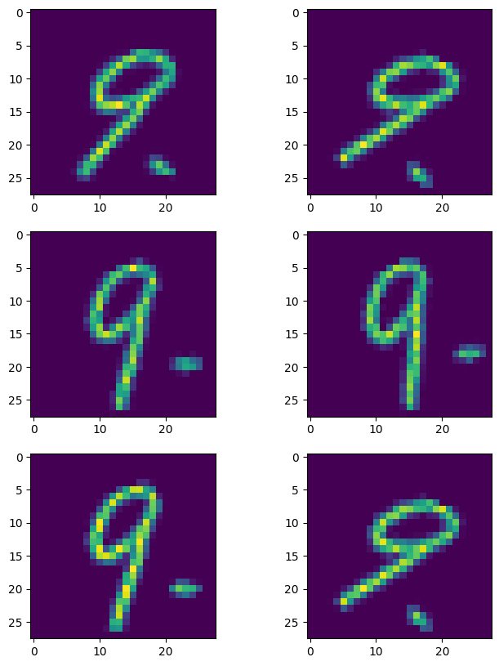
Data augmentation
Utilisation des Random Rotation

Slide 13
perspectives
Tester d’autre architecture
Amélioration du model
Transfer Learning
Déploiement total
Refaire l’application sur Django

Slide 14


